Slide 1

Boa Noite! Sejam Bem-Vindos!
CÁLCULO - ADS
Prof. Carlos Dias

Slide 2
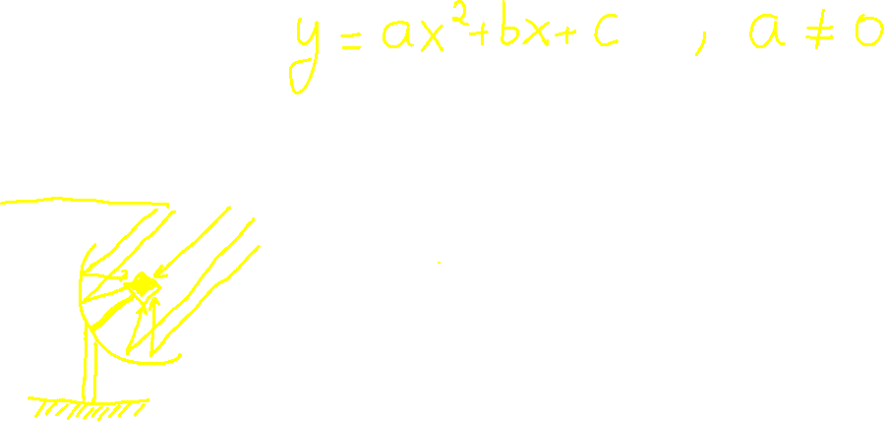
FUNÇÃO QUADRÁTICA
A função cuja forma reduzida pode ser escrita como:
É chamada de função polinomial do 2° grau ou função quadrática.

Slide 3
FUNÇÃO QUADRÁTICA
Essa função aparece nas seguintes situações:

Slide 4
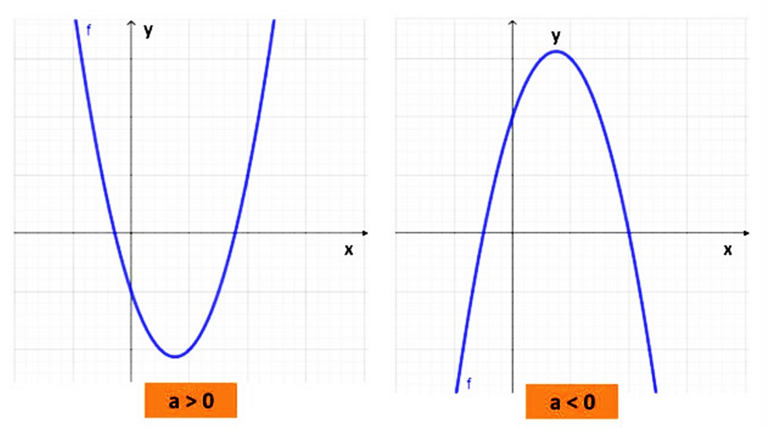

FUNÇÃO QUADRÁTICA
O gráfico de uma função polinomial do 2° grau é uma parábola.

Slide 5

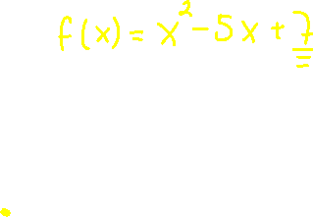

FUNÇÃO QUADRÁTICA
A parábola intersecta o eixo das ordenadas (eixo y) quando x = 0. Observe:

Slide 6

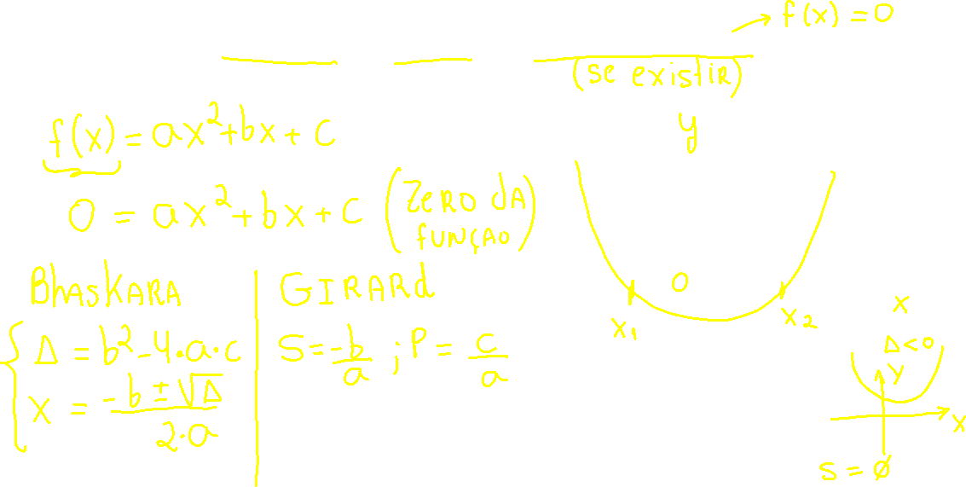
FUNÇÃO QUADRÁTICA
A parábola intersecta o eixo das abscissas (eixo x) quando y = 0. Observe:

Slide 7
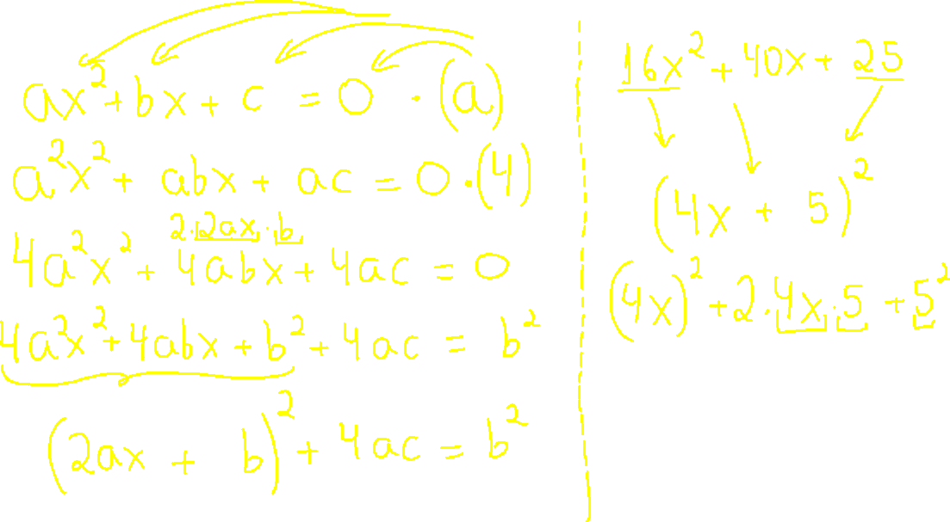
FUNÇÃO QUADRÁTICA
Dedução da fórmula de Bhaskara:

Slide 8
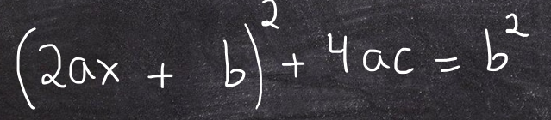

FUNÇÃO QUADRÁTICA

Slide 9
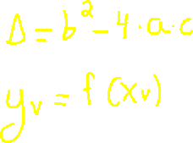
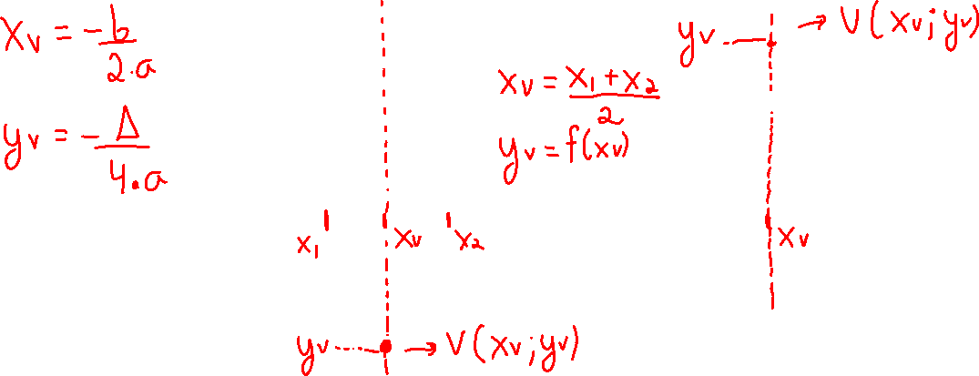
FUNÇÃO QUADRÁTICA
Vértice da parábola:

Slide 10
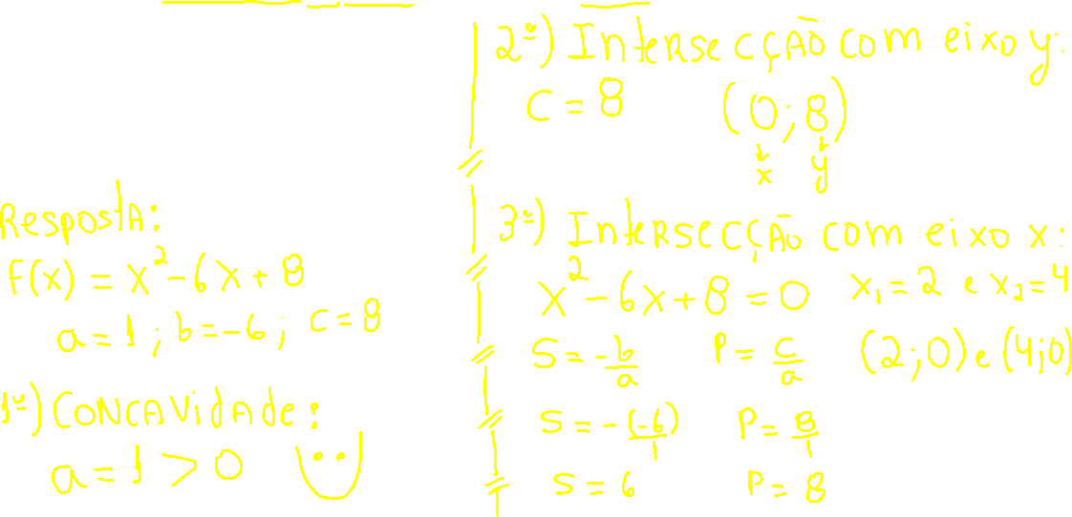

FUNÇÃO QUADRÁTICA
Exemplo: Construa o gráfico para cada uma das funções a seguir.

Slide 11
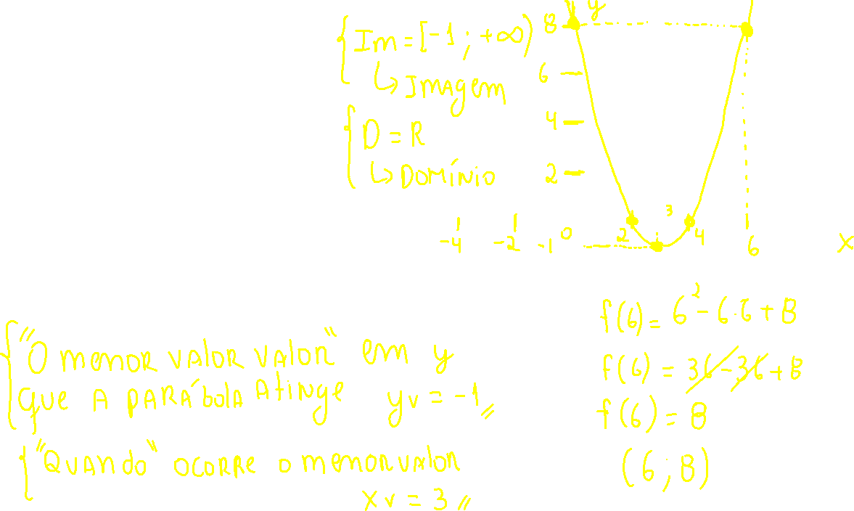
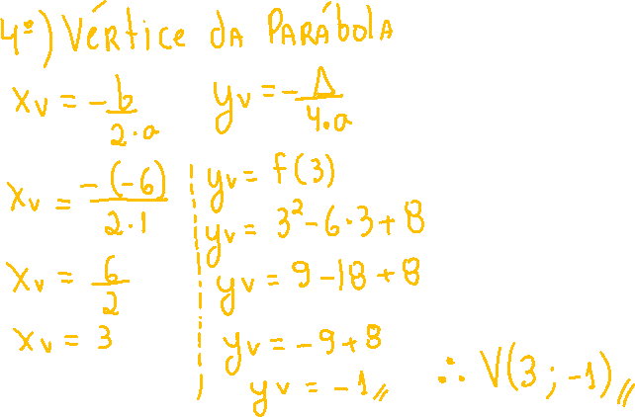

Slide 12

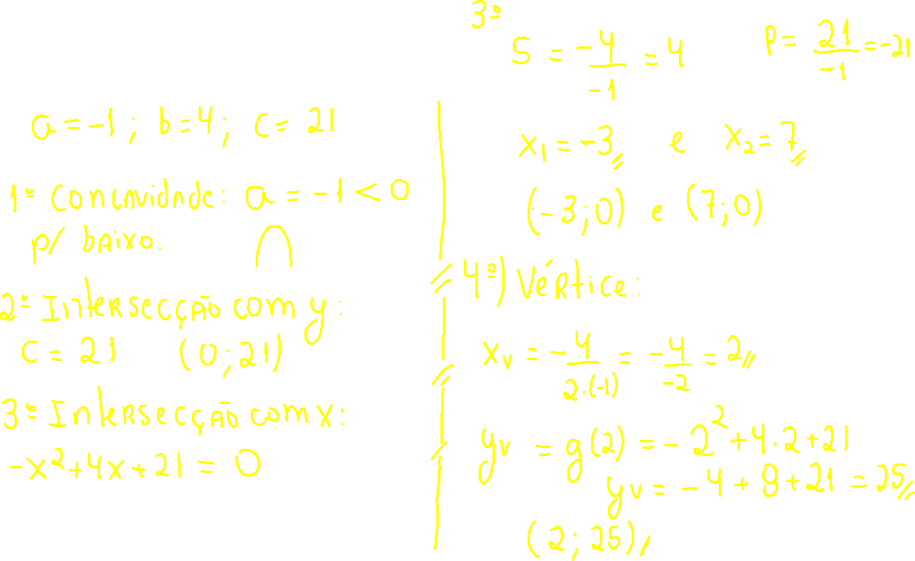

Slide 13
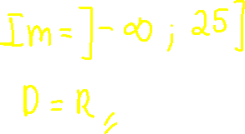


Slide 14
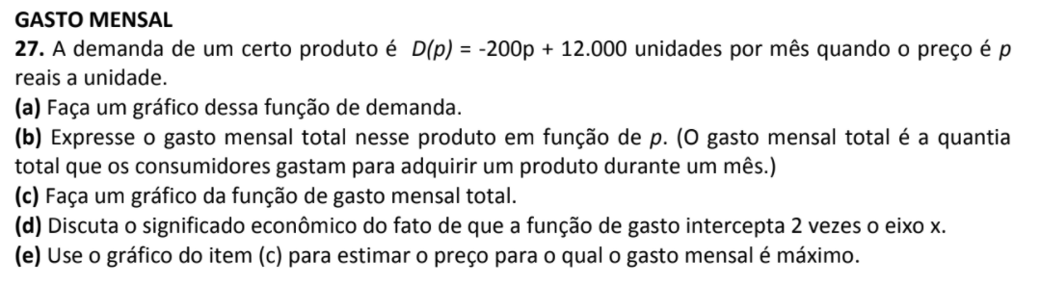

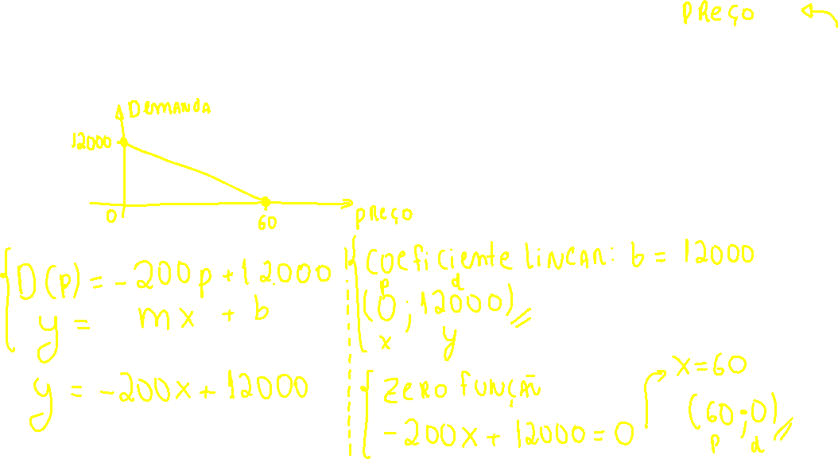

FUNÇÃO QUADRÁTICA

Slide 15
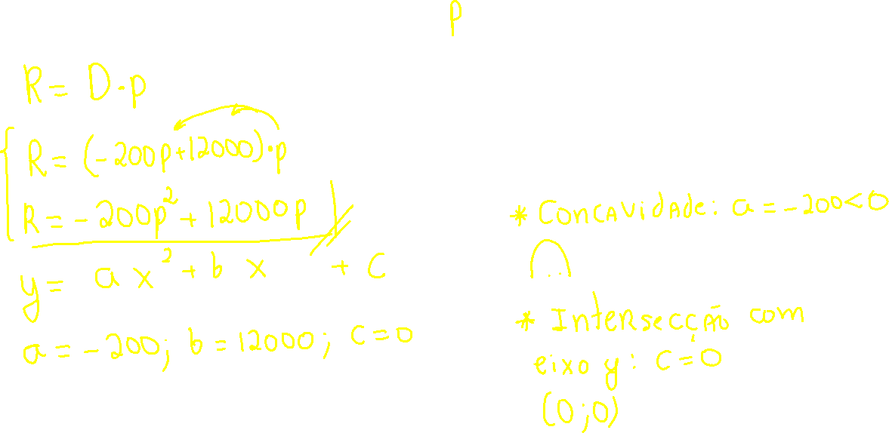


Slide 16
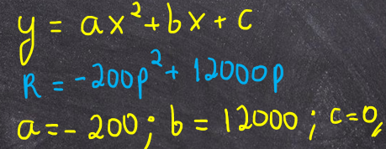
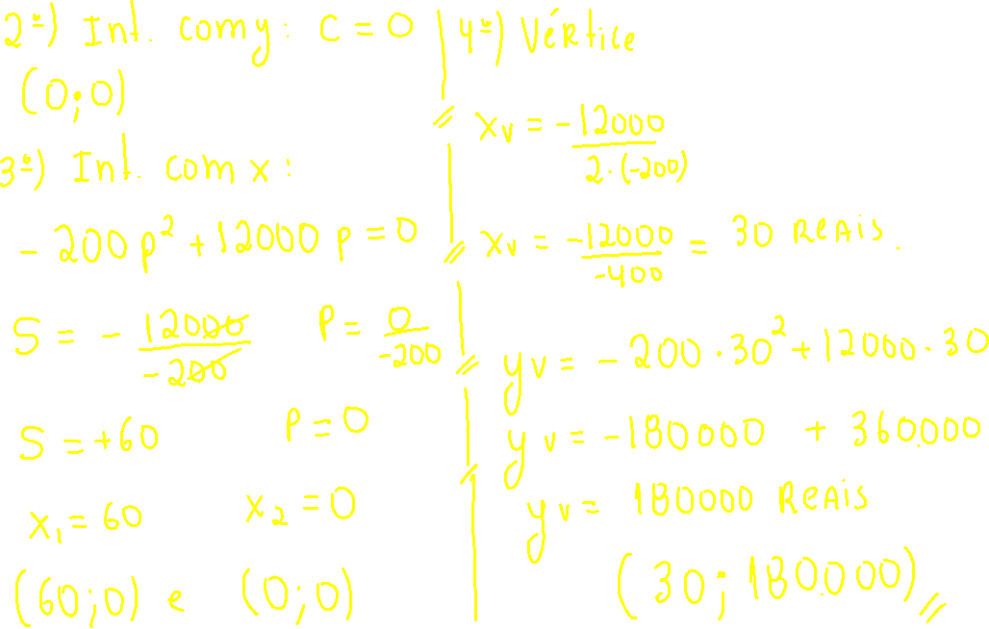

Slide 17
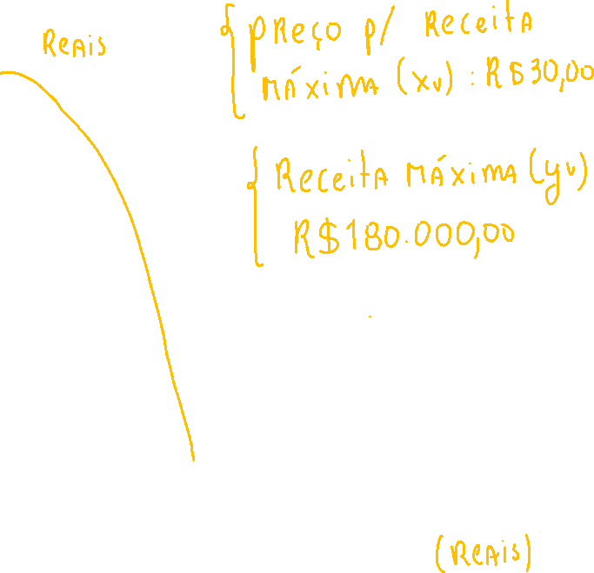


Slide 18
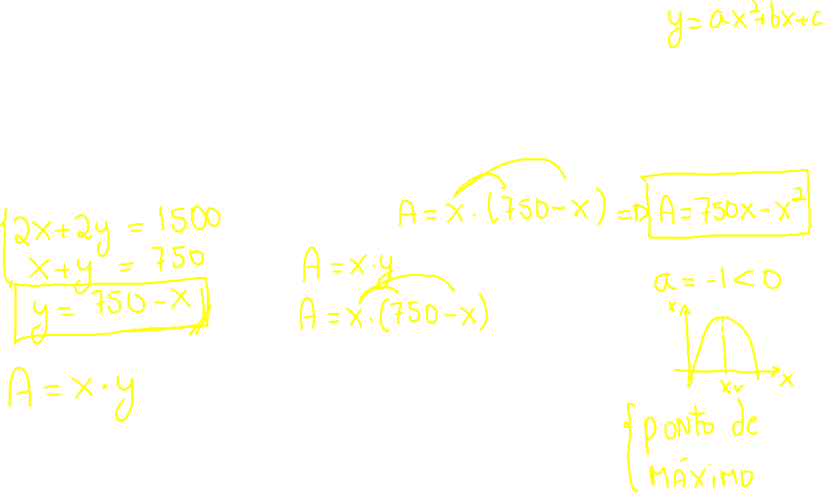

FUNÇÃO QUADRÁTICA
Exemplo: Um sitiante deseja cercar sua criação de porcos, para isso dispõe de 1500 metros de cerca do tipo alambrado. Sabendo que a região a ser cercada é do tipo retangular, determine as medidas x e y para esse sitiante obter a maior área possível.

Slide 19

EXERCÍCIOS

Slide 20
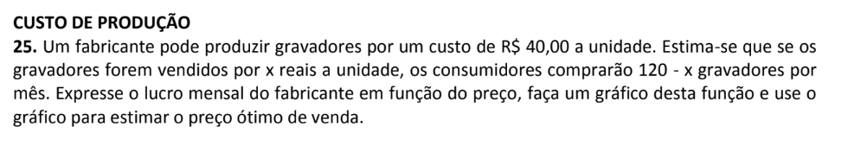

EXERCÍCIOS

Slide 21

EXERCÍCIOS

Slide 22



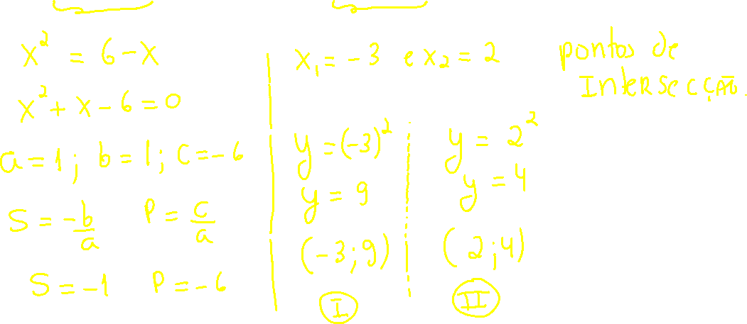
EXERCÍCIOS

Slide 23
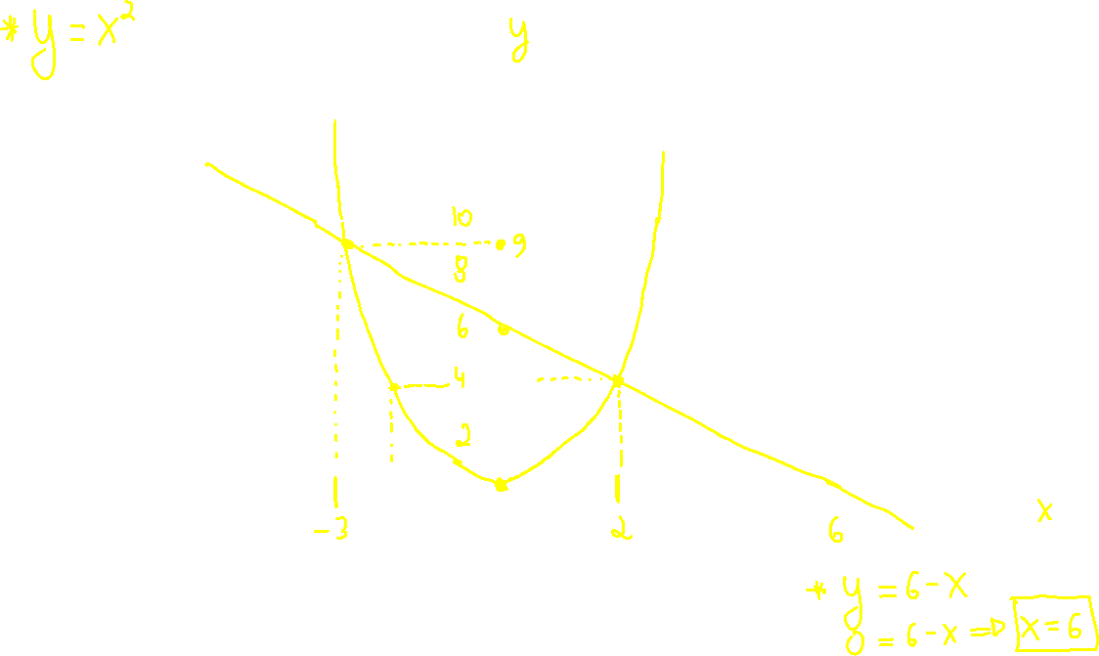

Slide 24

EXERCÍCIOS

Slide 25

EXERCÍCIOS

Slide 26
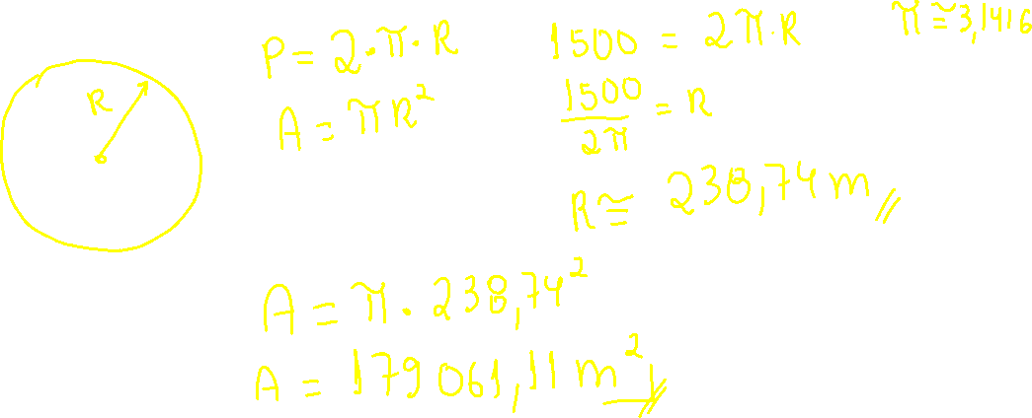
EXERCÍCIOS

Slide 27

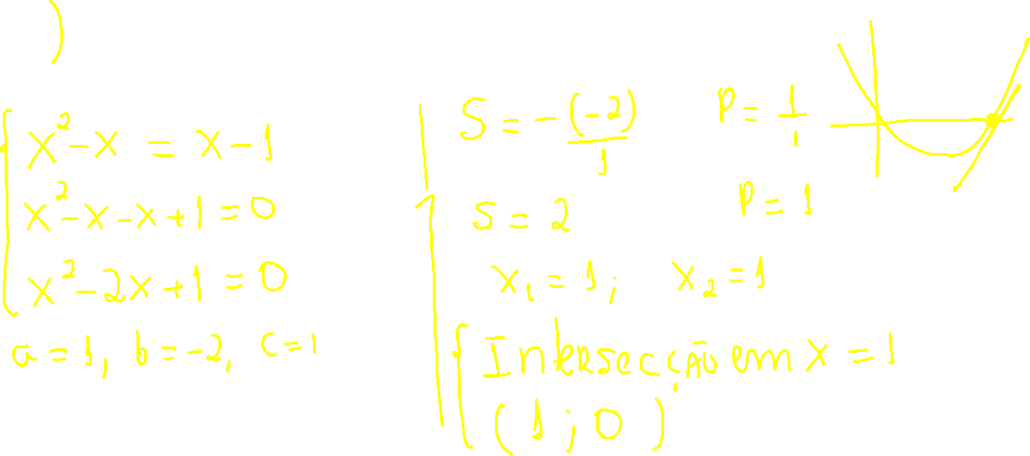
EXERCÍCIOS

Slide 28




EXERCÍCIOS

Slide 29
Muito Obrigado Pessoal
e
Até a Próxima!!!

